Slide 1
NOVARETAIL GROUP | MÜŞTERİ ZEKÂSI
Müşteri Zekâsı,
CLV ve Churn Tahmin Platformu
RFM
CLV
CHURN
SHAP
Müşteri değeri, kayıp riski, açıklanabilirlik ve sonraki en iyi aksiyon kararlarını birleştiren üretim yaklaşımında analitik portföy projesi
Murat Miraç Gedik | Profesyonel Portföy Projesi | Temmuz 2026
Sentetik portföy verisi • 2022–2025 • Üretim kesiti: 31 Ara 2025 • Para birimi: TRY
Notes:
[Sources]
- Internal synthetic project source: README.md
- Internal synthetic project source: Models/model_metadata.json
[/Sources]

Slide 2
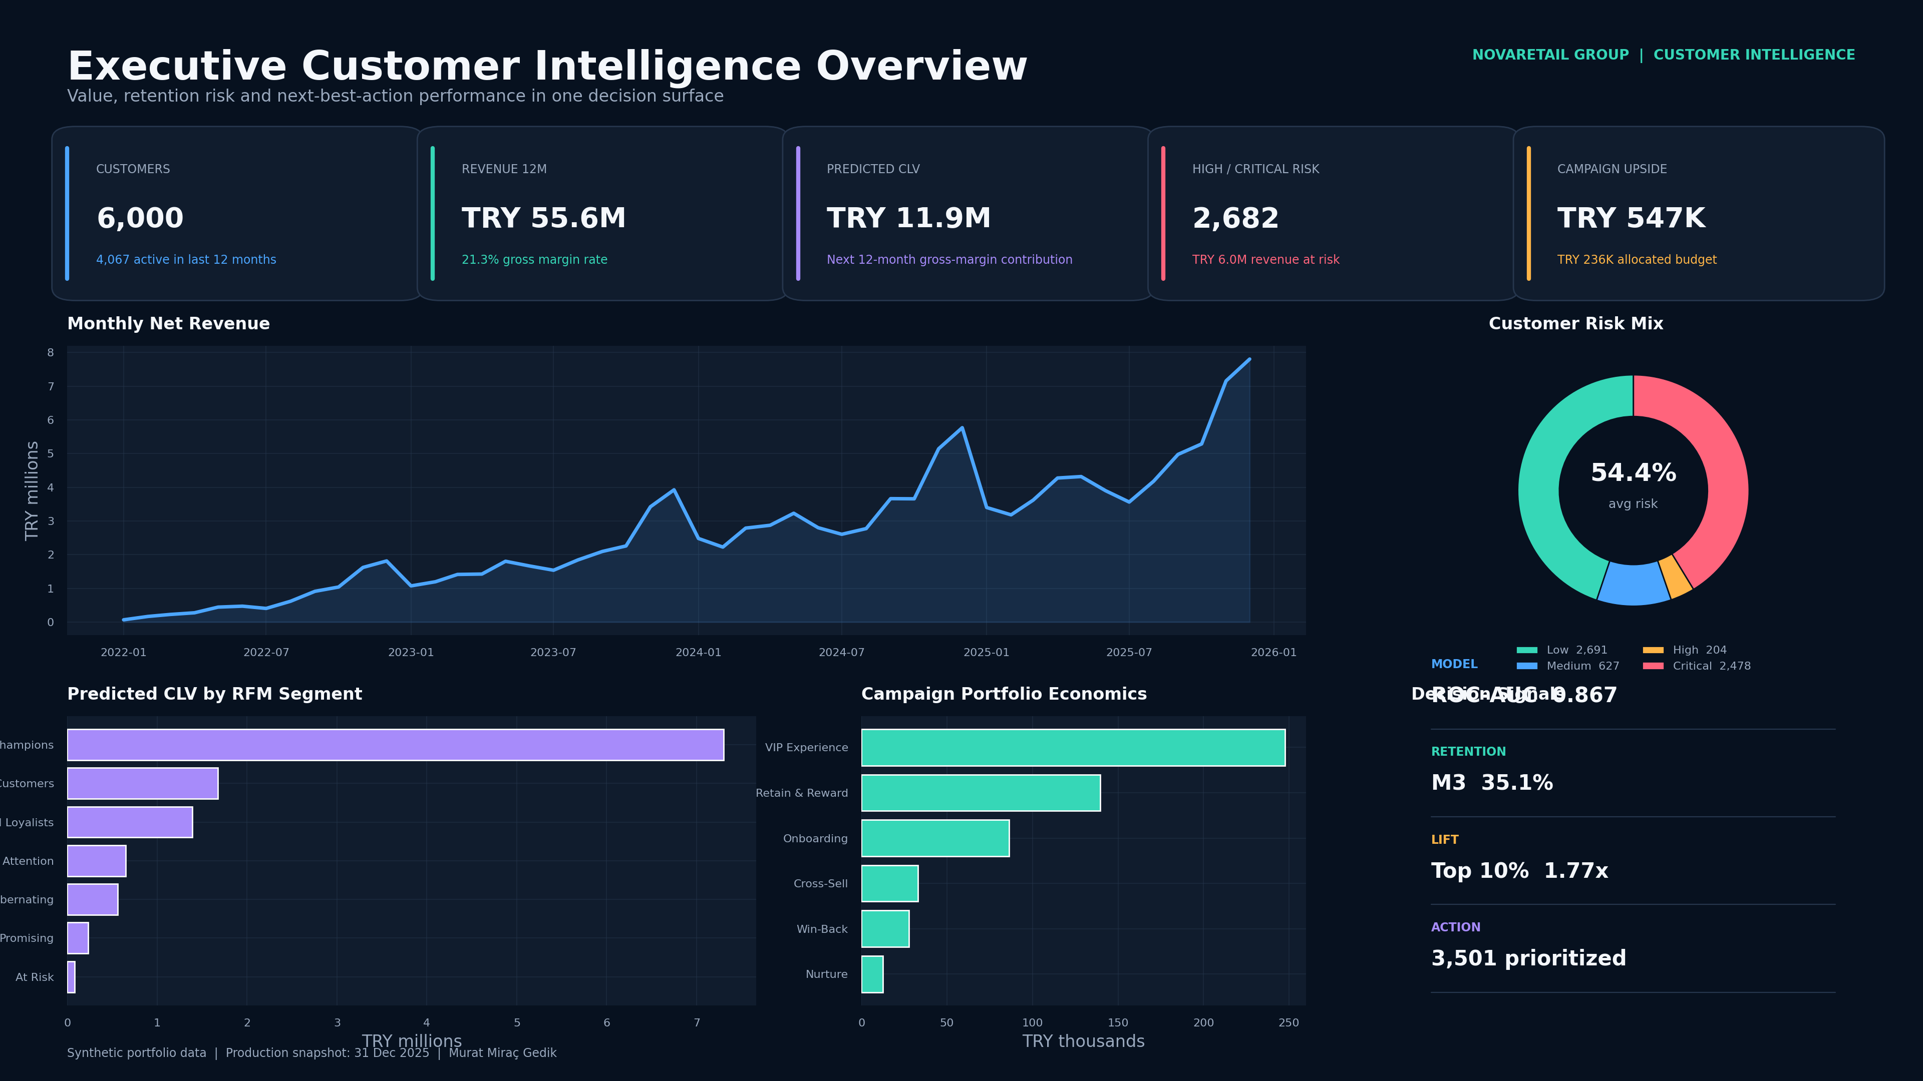
NOVARETAIL GROUP | MÜŞTERİ ZEKÂSI
Yönetici Karar Özeti
Değer, risk, elde tutma ve kampanya ekonomisini tek görünümde birleştirme
MÜŞTERILER
NET GELIR / 12 AY
TAHMINI CLV / 12 AY
KAMPANYA POTANSIYELI
6,000
TRY 55.6M
TRY 11.9M
TRY 547K
4.067 aktif müşteri / 12 ay
%21,3 brüt marj oranı
İleri 12 aylık brüt marj katkısı
236 bin TRY tahsis edilen bütçe
Yönetim mesajı
Portföyün 2,682 müşterisi yüksek veya kritik riskte ve TRY 6.0M gelir maruziyeti taşıyor. Risk tek başına yeterli değil; değer ve müdahale ekonomisiyle birlikte okunmalı.
Karar önceliği
3,501 müşteri için aksiyon önceliği oluşturuldu. Şampiyon churn modeli 0.867 ROC-AUC ve ilk %10'da 1.77x lift üretiyor.
Sentetik portföy verisi • 2022–2025 • Üretim kesiti: 31 Ara 2025 • Para birimi: TRY
02
Notes:
[Sources]
- Internal synthetic project source: Data/Processed/executive_kpis.csv
- Internal synthetic project source: Images/executive-overview.png
[/Sources]

Slide 3
NOVARETAIL GROUP | MÜŞTERİ ZEKÂSI
İş Problemi
Parçalı müşteri sinyallerini önceliklendirilmiş ticari aksiyona dönüştürme
Parçalı müşteri görünümü
Reaktif churn yönetimi
Satın alma, dijital etkileşim, destek ve kampanya sinyalleri ayrı kaldığında müşteri değeri eksik okunur.
Müşteriyi kaybettikten sonra aksiyon almak, elde tutma bütçesini verimsizleştirir.
Değerden bağımsız hedefleme
Açıklanabilirlik ve kontrol
Yalnızca risk skoru kullanmak düşük değerli müşterilere aşırı yatırım yapılmasına yol açabilir.
Model çıktısı, nedenleri ve kullanım sınırları görünür değilse iş birimleri güvenemez.
Temel karar sorusu
Hangi müşteriye, ne zaman, hangi teklifle ve hangi bütçeyle müdahale etmeliyiz?
Sentetik portföy verisi • 2022–2025 • Üretim kesiti: 31 Ara 2025 • Para birimi: TRY
03
Notes:
[Sources]
- Internal synthetic project source: Docs/methodology.md
- Internal synthetic project source: Docs/campaign_playbook.md
[/Sources]

Slide 4
NOVARETAIL GROUP | MÜŞTERİ ZEKÂSI
Kapsam ve Teslimatlar
Tek bir dashboard değil, uçtan uca analitik ürün
01
02
03
04
05
Veri
→
Analitik
→
Karar
→
Teslimat
→
Kontrol
Sentetik ama ilişkisel CRM, sipariş ve etkileşim verisi
RFM, cohort, CLV, churn ve SHAP
Risk × değer × ROI hedefleme mantığı
BI, Excel, API, SQL ve raporlama
Test, drift, adalet ve dokümantasyon
12 sayfalık Power BI PBIP ve DAX ölçü kütüphanesi
Portföy gücü
24 sayfalık formül destekli Excel kampanya planlama modeli
Proje yalnızca tahmin üretmiyor; veri mühendisliği, model değerlendirme, açıklanabilirlik, iş kuralı, görselleştirme, API, test ve yönetişimi tek ürün yaklaşımında birleştiriyor.
Tableau workbook, Streamlit uygulaması ve FastAPI skorlama servisi
20'şer sayfalık Türkçe/İngilizce sunum ve vektör HD rapor
Sentetik portföy verisi • 2022–2025 • Üretim kesiti: 31 Ara 2025 • Para birimi: TRY
04
Notes:
[Sources]
- Internal synthetic project source: README.md
- Internal synthetic project source: PowerBI/Customer_Intelligence_PBIP.zip
- Internal synthetic project source: Excel/Customer_Intelligence_CLV_Churn_Campaign_Planner.xlsx
[/Sources]

Slide 5
NOVARETAIL GROUP | MÜŞTERİ ZEKÂSI
Veri Kapsamı
Dört yıllık, ilişkisel, yönetişimli ve gizlilik güvenli portföy verisi
MÜŞTERI
SIPARIŞ
SIPARIŞ SATIRI
6,000
50,639
103,044
Demografi, izin ve sadakat
4 yıllık ticari geçmiş
Ürün ve marj granülerliği
AYLIK ETKILEŞIM
KAMPANYA YANITI
TAKVIM GÜNÜ
130,671
12,000
1,461
Oturum, e-posta ve destek
Kontrollü tepki geçmişi
Zaman zekâsı omurgası
Gizlilik tasarımı
Veri tamamen sentetiktir; gerçek kişi bilgisi içermez. Müşteri anahtarları anonimdir, pazarlama izni özellik ve hedefleme katmanlarında açık bir kontrol olarak tutulur.
Sentetik portföy verisi • 2022–2025 • Üretim kesiti: 31 Ara 2025 • Para birimi: TRY
05
Notes:
[Sources]
- Internal synthetic project source: Data/Raw/dim_customers.csv
- Internal synthetic project source: Data/Raw/fact_orders.csv
- Internal synthetic project source: Models/model_metadata.json
[/Sources]

Slide 6
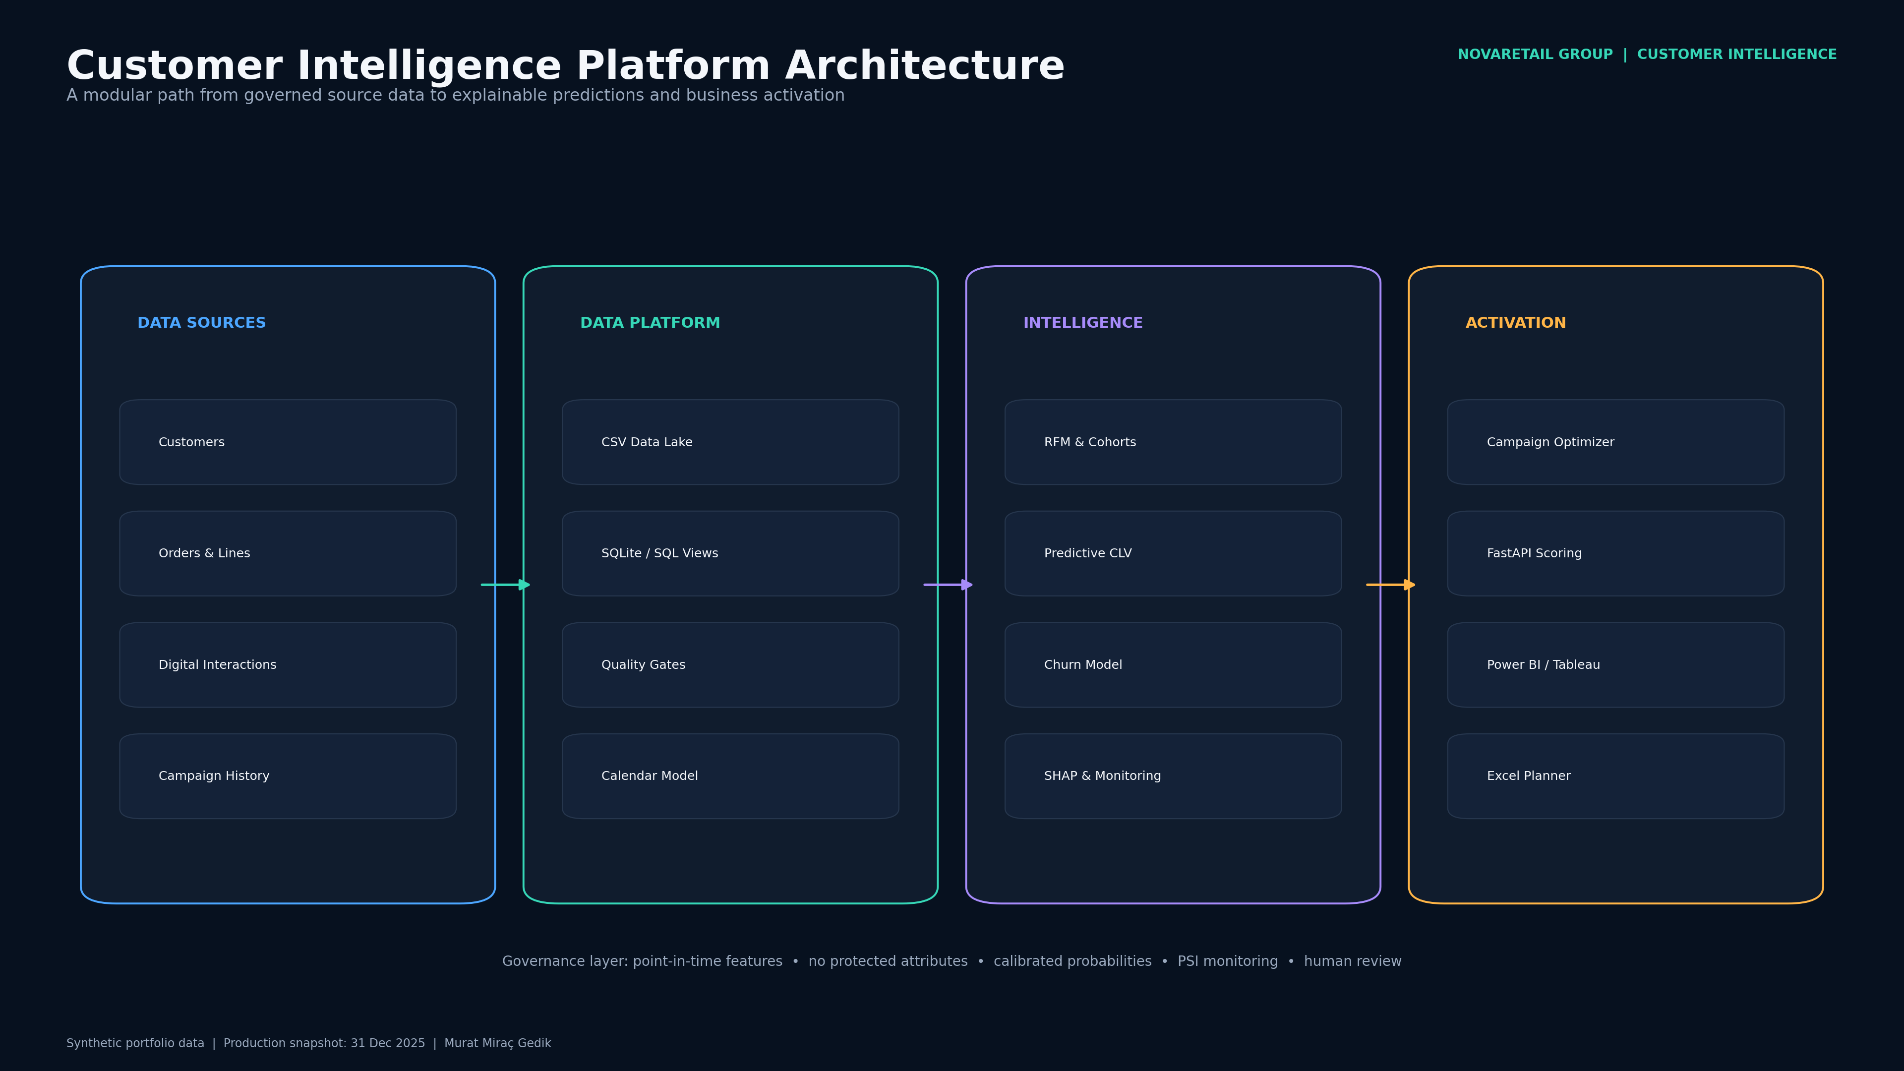
NOVARETAIL GROUP | MÜŞTERİ ZEKÂSI
Çözüm Mimarisi
İşlemlerden karara uzanan tekrarlanabilir analitik akış
Analitik katman
Python ile özellik üretimi, RFM/cohort analizi, churn sınıflandırması, CLV regresyonu ve SHAP açıklamaları.
Karar katmanı
Risk, değer, izin, maliyet ve beklenen marjı birleştiren sonraki en iyi aksiyon kuralları.
Teslimat katmanı
Power BI, Excel, Tableau, Streamlit, FastAPI, SQL ve yönetici raporlaması.
Sentetik portföy verisi • 2022–2025 • Üretim kesiti: 31 Ara 2025 • Para birimi: TRY
06
Notes:
[Sources]
- Internal synthetic project source: Images/architecture.png
- Internal synthetic project source: Python/src/customer_intelligence/pipeline.py
- Internal synthetic project source: SQL/schema.sql
[/Sources]

Slide 7
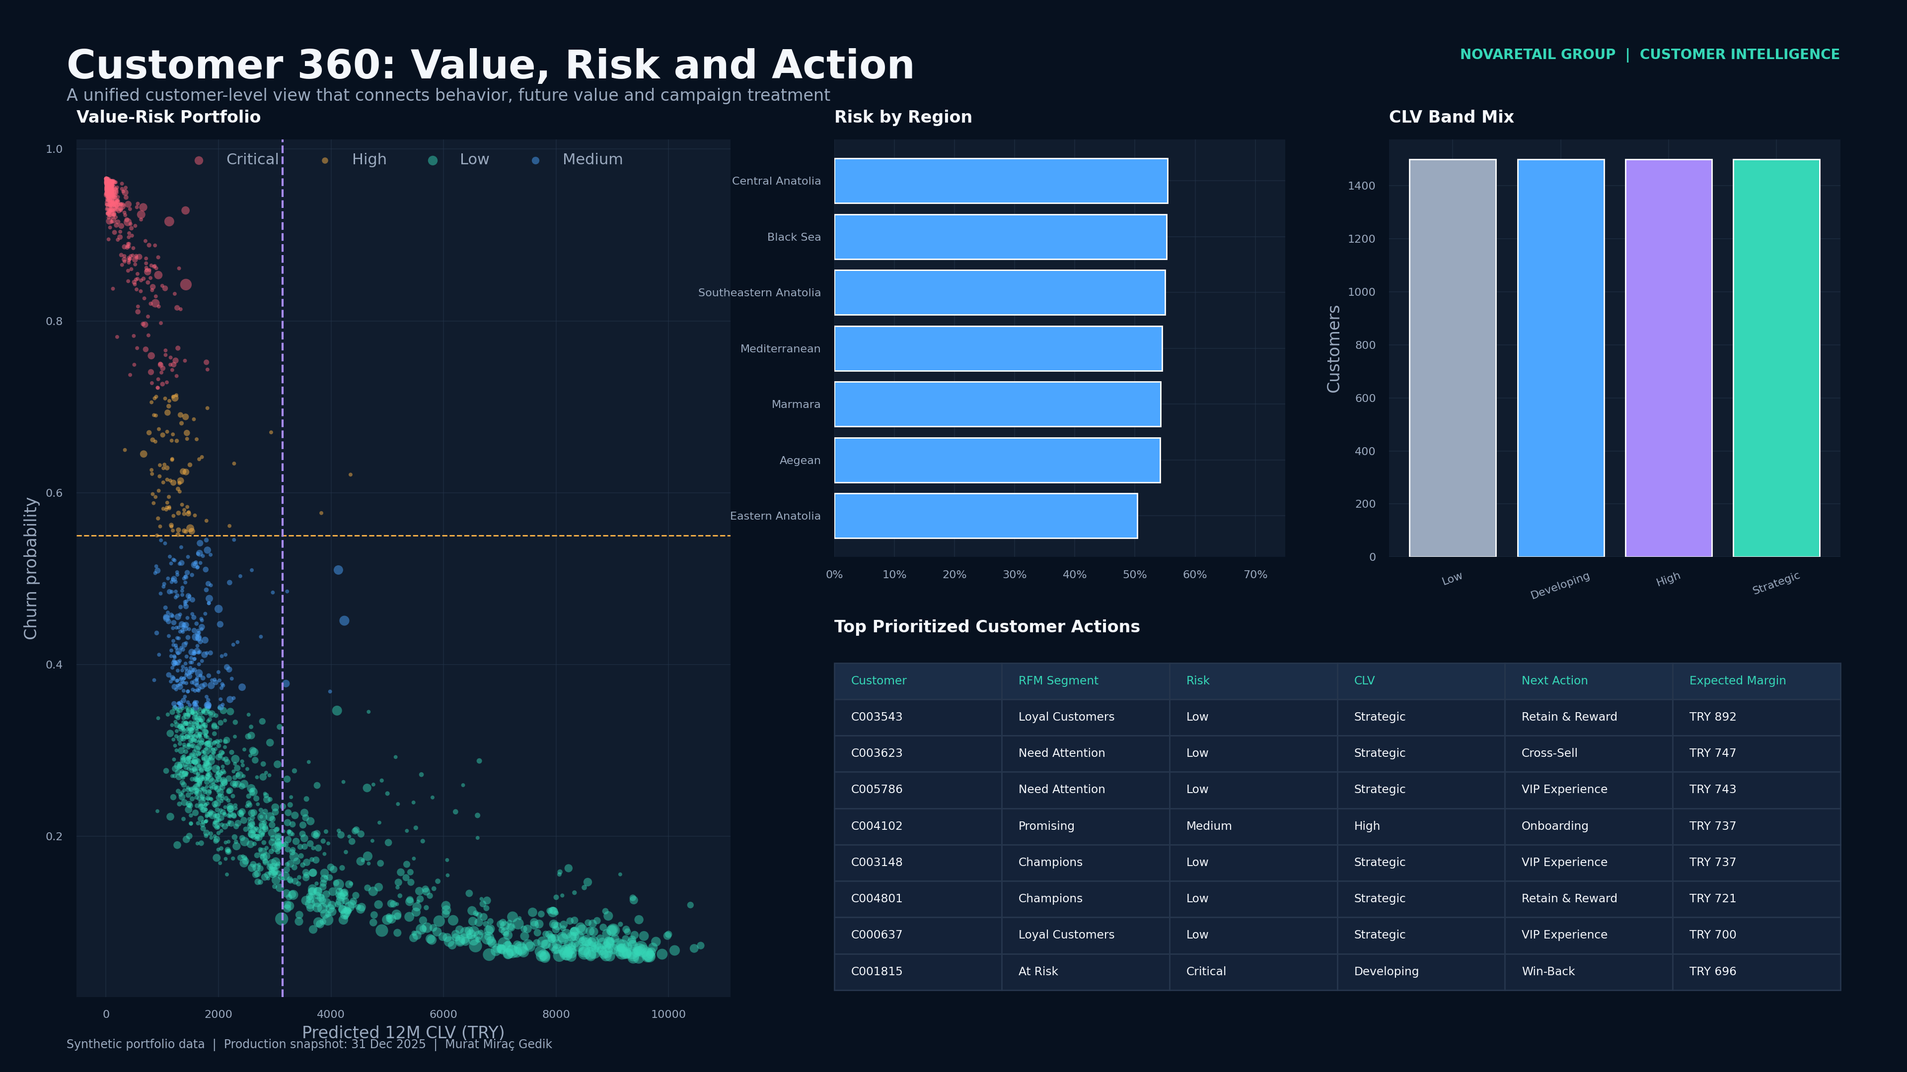
NOVARETAIL GROUP | MÜŞTERİ ZEKÂSI
Customer 360 ve Semantik Model
Değer, risk ve aksiyon için tek müşteri karar kaydı
Kim?
Bölge, kanal, sadakat seviyesi ve pazarlama izni
Ne yaptı?
12 aylık sipariş, gelir, marj ve iade davranışı
Değeri ne?
RFM segmenti, CLV tahmini ve değer bandı
Riski ne?
90 günlük churn olasılığı, risk bandı ve SHAP nedenleri
Ne yapmalı?
Önerilen aksiyon, teklif maliyeti ve beklenen ROI
Sentetik portföy verisi • 2022–2025 • Üretim kesiti: 31 Ara 2025 • Para birimi: TRY
07
Notes:
[Sources]
- Internal synthetic project source: Data/Processed/customer_360.csv
- Internal synthetic project source: Images/customer-360.png
- Internal synthetic project source: PowerBI/Customer_Intelligence_PBIP/Customer_Intelligence_Analytics.SemanticModel/model.bim
[/Sources]

Slide 8
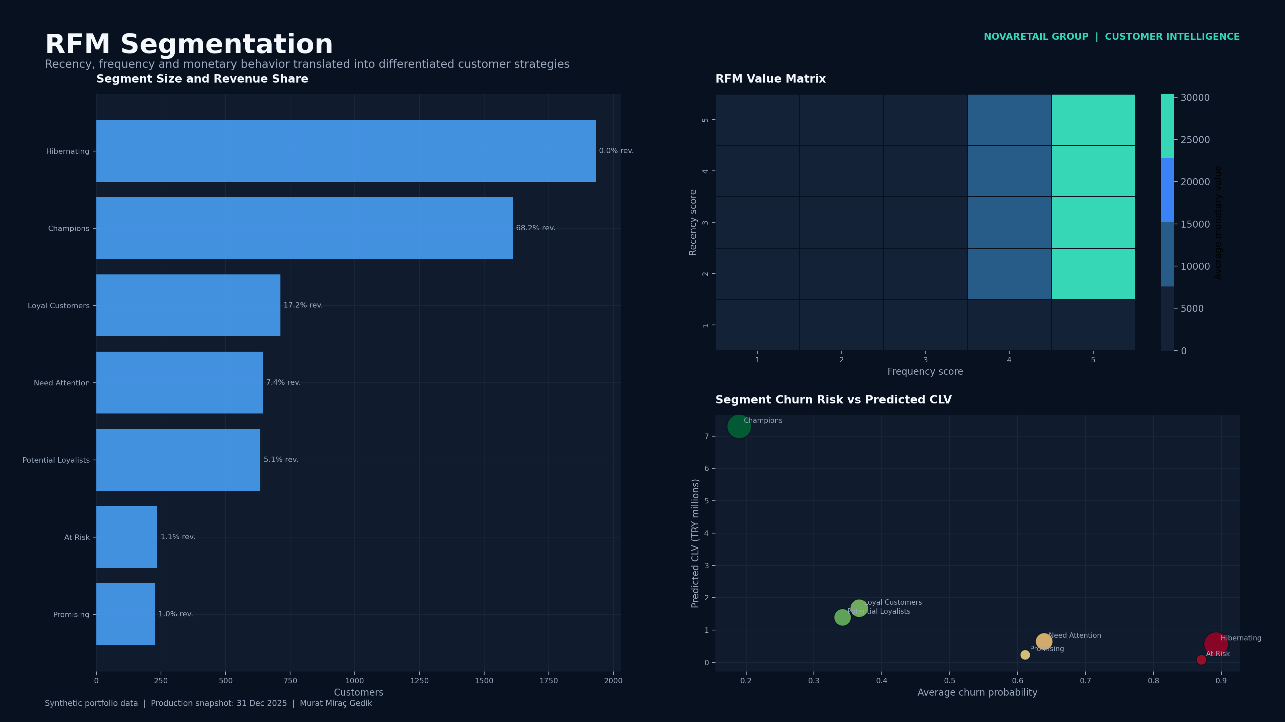
NOVARETAIL GROUP | MÜŞTERİ ZEKÂSI
RFM Segmentasyonu
Davranışsal grupları ölçülebilir müşteri ekonomisine bağlama
ŞAMPIYONLAR
TRY 7.3M
1,612 müşteri • 19.0% risk
SADIK MÜŞTERILER
TRY 1.7M
712 müşteri • 36.7% risk
POTANSIYEL SADIKLAR
TRY 1.4M
635 müşteri • 34.2% risk
Ticari yorum
Şampiyonlar CLV portföyünün temelini oluştururken risk altındaki gruplarda seçici geri kazanım gerekir.
Sentetik portföy verisi • 2022–2025 • Üretim kesiti: 31 Ara 2025 • Para birimi: TRY
08
Notes:
[Sources]
- Internal synthetic project source: Data/Processed/rfm_scores.csv
- Internal synthetic project source: Data/Processed/segment_summary.csv
- Internal synthetic project source: Images/rfm-segmentation.png
[/Sources]

Slide 9
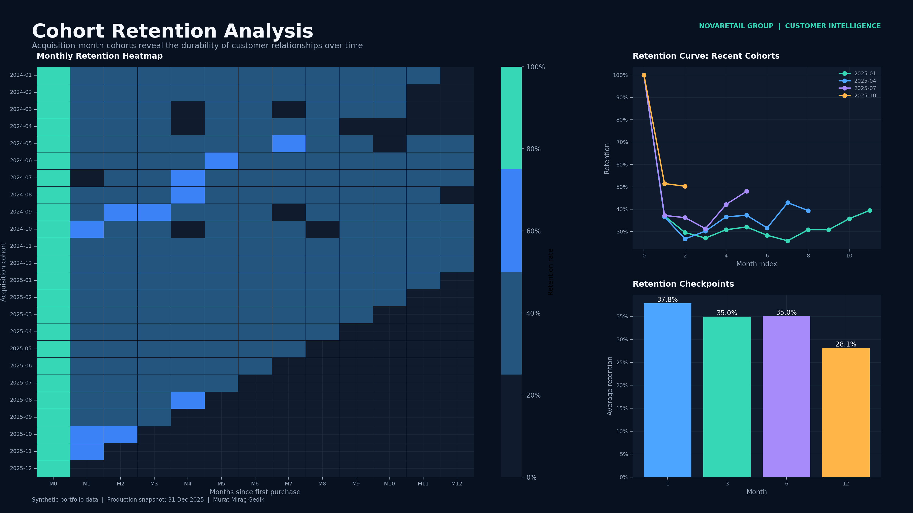
NOVARETAIL GROUP | MÜŞTERİ ZEKÂSI
Cohort Elde Tutma
Müşteri edinme kalitesini ilk satın alımın ötesinde ölçme
3. AY ELDE TUTMA
35.1%
Tüm cohort ortalaması
COHORT UFKU
M0–M12
İlk satın alımdan sonraki aylar
Nasıl kullanılır?
Kazanım aylarını karşılaştır; erken dönem düşüşleri kanal, teklif ve onboarding kalitesiyle ilişkilendir; yalnızca toplam aktif müşteri sayısına bakma.
Sentetik portföy verisi • 2022–2025 • Üretim kesiti: 31 Ara 2025 • Para birimi: TRY
09
Notes:
[Sources]
- Internal synthetic project source: Data/Processed/cohort_retention_matrix.csv
- Internal synthetic project source: Data/Processed/cohort_retention_long.csv
- Internal synthetic project source: Images/cohort-retention.png
[/Sources]

Slide 10
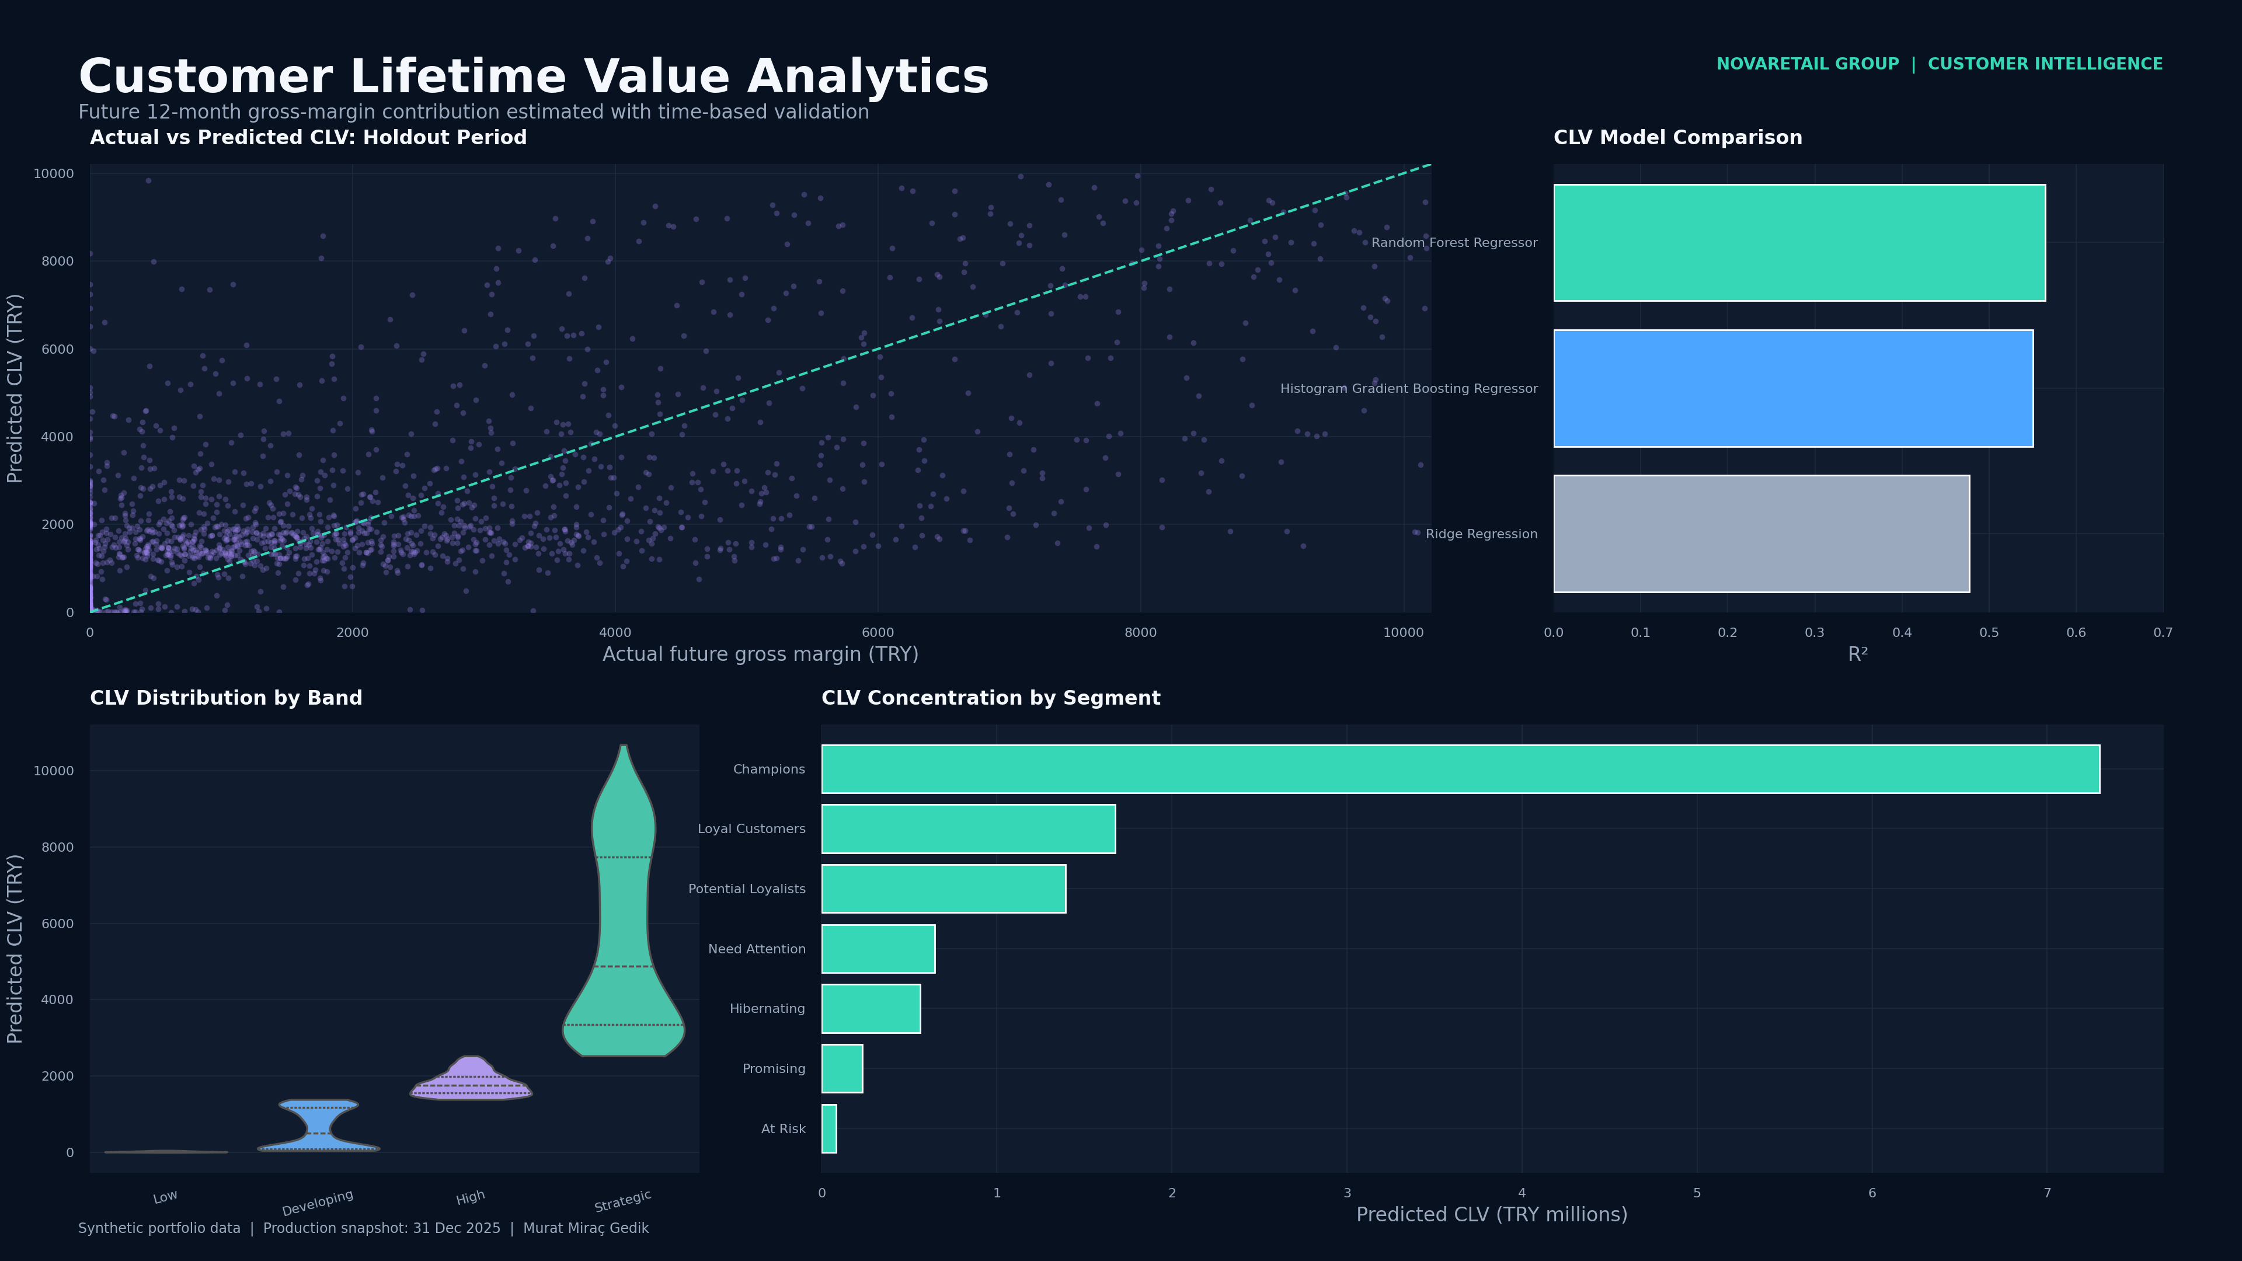
NOVARETAIL GROUP | MÜŞTERİ ZEKÂSI
Tahmine Dayalı CLV
12 aylık brüt marj katkısıyla değer bazlı önceliklendirme
ŞAMPIYON MODEL
Random Forest
12 aylık brüt marj hedefi
MAE
R²
TRY 1.3K
0.564
Holdout hatası
Açıklanan varyans
SPEARMAN
PORTFÖY CLV
0.792
TRY 11.9M
Sıralama gücü
İleri 12 ay
Karar kullanımı
CLV; teklif maliyeti, hizmet seviyesi ve elde tutma bütçesi için öncelik katsayısıdır.
Sentetik portföy verisi • 2022–2025 • Üretim kesiti: 31 Ara 2025 • Para birimi: TRY
10
Notes:
[Sources]
- Internal synthetic project source: Data/Processed/clv_model_comparison.csv
- Internal synthetic project source: Data/Processed/clv_predictions.csv
- Internal synthetic project source: Images/clv-analysis.png
[/Sources]

Slide 11
NOVARETAIL GROUP | MÜŞTERİ ZEKÂSI
Churn Metodolojisi
Zaman duyarlı etiket, kalibrasyon ve eşik yönetişimiyle veri sızıntısını önleme
01
02
03
04
05
Kesit üret
→
Etiketle
→
Doğrula
→
Kalibre et
→
Üretime al
2024 çeyrek kesitleriyle geçmiş özellikler
İleri 90 günde satın alma yoksa churn
31 Ara 2024 zaman bazlı holdout
Olasılık kalitesi ve F1 eşiği
31 Ara 2025 müşteri skoru
ÖZELLIK
TAHMIN UFKU
KARAR EŞIĞI
KALIBRASYON
16
90 days
0.33
Brier 0.145
Davranış, değer ve etkileşim
İleriye dönük churn etiketi
Holdout öncesi eğitim setinde seçildi
Olasılık güvenilirliği
Sızıntı kontrolü
Her özellik yalnızca kesit tarihine kadar olan bilgiden üretilir. Eşik seçimi ve model karşılaştırması, üretim kesitinden önce tamamlanır.
Sentetik portföy verisi • 2022–2025 • Üretim kesiti: 31 Ara 2025 • Para birimi: TRY
11
Notes:
[Sources]
- Internal synthetic project source: Python/src/customer_intelligence/features.py
- Internal synthetic project source: Python/src/customer_intelligence/modeling.py
- Internal synthetic project source: Models/model_metadata.json
[/Sources]

Slide 12
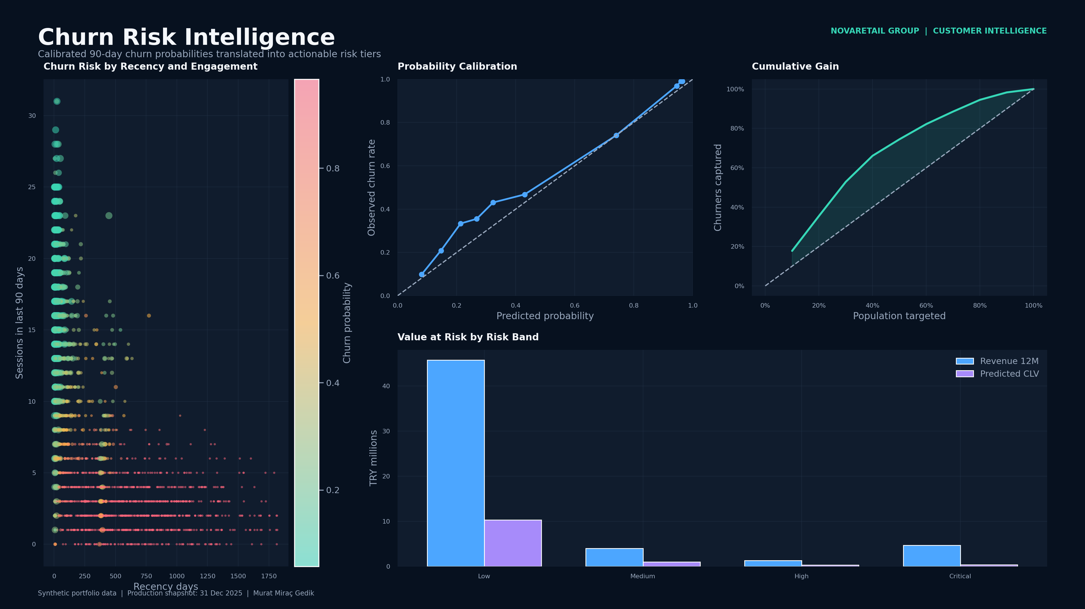
NOVARETAIL GROUP | MÜŞTERİ ZEKÂSI
Risk Portföyü
Elde tutma çabasını gelir maruziyetinin en yüksek olduğu müşterilere odaklama
YÜKSEK / KRITIK
2,682
Müşteri
RISKTEKI GELIR
TRY 6.0M
Son 12 ay gelir maruziyeti
Öncelik mantığı
Kritik risk otomatik olarak yüksek harcama anlamına gelmez. CLV, marj, izin ve beklenen tepki birlikte değerlendirilir; düşük ekonomik değerli kayıtlar bastırılabilir.
Sentetik portföy verisi • 2022–2025 • Üretim kesiti: 31 Ara 2025 • Para birimi: TRY
12
Notes:
[Sources]
- Internal synthetic project source: Data/Processed/churn_predictions.csv
- Internal synthetic project source: Data/Processed/risk_bands.csv
- Internal synthetic project source: Images/churn-risk.png
[/Sources]

Slide 13
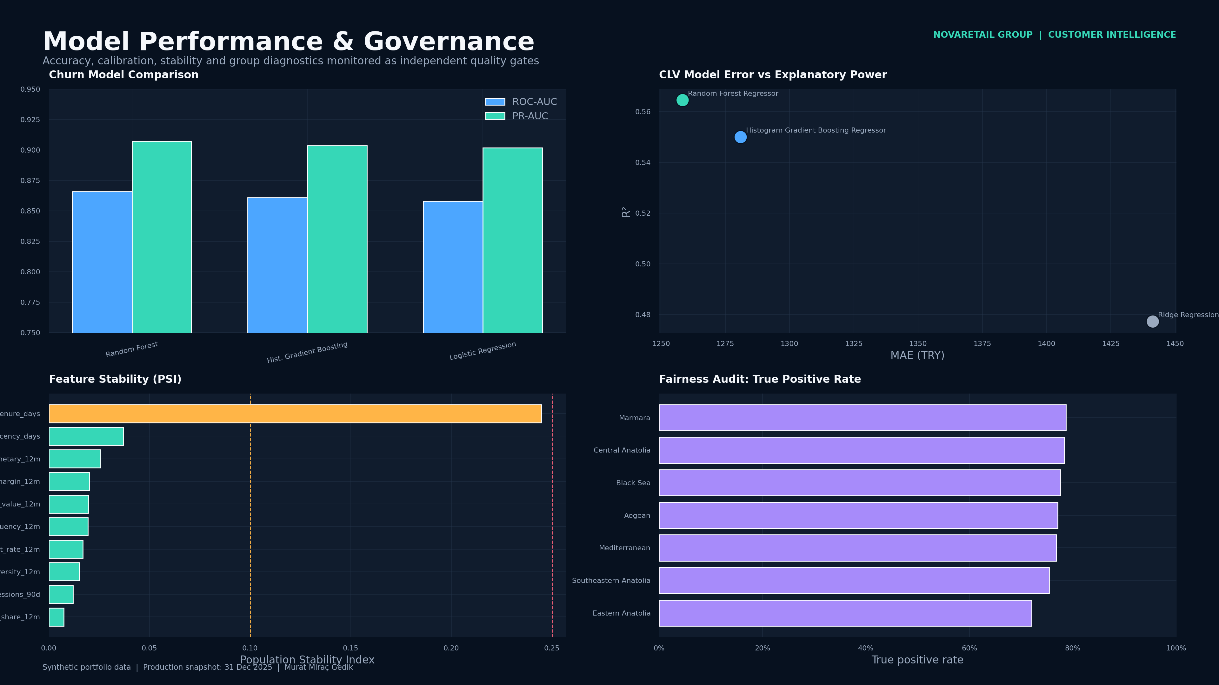
NOVARETAIL GROUP | MÜŞTERİ ZEKÂSI
Model Performansı
Şampiyon model seçiminde ayırt etme, kalibrasyon ve ticari kaldıracı dengeleme
ROC-AUC
PR-AUC
0.867
0.908
Ayırt etme
Dengesiz sınıf
İLK %10 LIFT
F1
1.77x
0.792
Hedefleme gücü
Denge metriği
Şampiyon seçim yaklaşımı
Random Forest kalibre edilerek en güçlü birleşik seçimi oluşturdu. Seçim yalnızca ROC-AUC'a dayanmadı; PR-AUC, Brier, F1, lift ve karar eşiği birlikte değerlendirildi.
Sentetik portföy verisi • 2022–2025 • Üretim kesiti: 31 Ara 2025 • Para birimi: TRY
13
Notes:
[Sources]
- Internal synthetic project source: Data/Processed/churn_model_comparison.csv
- Internal synthetic project source: Data/Processed/churn_calibration.csv
- Internal synthetic project source: Images/model-performance.png
[/Sources]

Slide 14
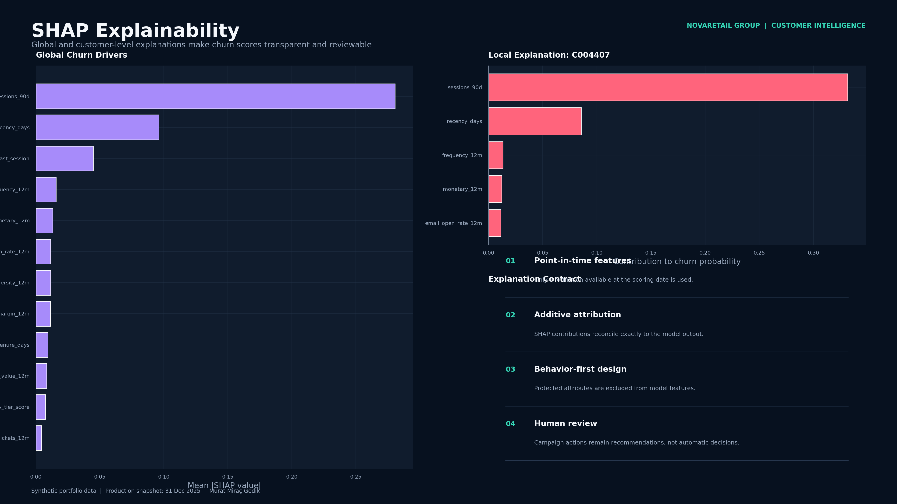
NOVARETAIL GROUP | MÜŞTERİ ZEKÂSI
SHAP Açıklanabilirliği
Global ve yerel sürücülerle risk skorunu yorumlanabilir hale getirme
SESSIONS 90D
53.8%
Global önem payı
RECENCY DAYS
18.4%
Global önem payı
DAYS SINCE LAST SESSION
8.6%
Global önem payı
Kullanım sınırı
SHAP ilişkiyi açıklar; nedensellik iddiası değildir. İnsan incelemesi ve kampanya kuralları skorun üzerinde kalır.
Sentetik portföy verisi • 2022–2025 • Üretim kesiti: 31 Ara 2025 • Para birimi: TRY
14
Notes:
[Sources]
- Internal synthetic project source: Data/Processed/shap_global_importance.csv
- Internal synthetic project source: Data/Processed/shap_local_explanations.csv
- Internal synthetic project source: Python/src/customer_intelligence/explainability.py
[/Sources]

Slide 15
NOVARETAIL GROUP | MÜŞTERİ ZEKÂSI
Adalet, Drift ve Yönetişim
Sorumlu kullanım için model onayı sonrasında sürekli kontrol
Bölge
Müşteri
Gözlenen Churn
Ort. Risk
ROC-AUC
DRIFT İZLEME
KALITE KAPISI
Aegean
621
57.6%
52.0%
0.856
tenure days
10/10
Black Sea
367
54.8%
50.1%
0.885
PSI 0.245
Tümü PASS
Central Anatolia
671
57.8%
51.4%
0.873
Eastern Anatolia
159
58.5%
48.1%
0.869
Adalet kontrolü
Marmara
1,549
54.2%
50.5%
0.865
Bölge ve yaş bandı bazında müşteri sayısı, gözlenen churn, ortalama risk, ROC-AUC ve true-positive-rate izlenir.
Mediterranean
486
56.0%
50.7%
0.871
Üretim kuralı
Aylık performans ve veri kalitesi; üç aylık drift/adalet incelemesi; eşik aşımında yeniden eğitim veya model geri çekme.
Sentetik portföy verisi • 2022–2025 • Üretim kesiti: 31 Ara 2025 • Para birimi: TRY
15
Notes:
[Sources]
- Internal synthetic project source: Data/Processed/fairness_audit.csv
- Internal synthetic project source: Data/Processed/drift_monitoring.csv
- Internal synthetic project source: Data/Processed/data_quality_report.csv
[/Sources]

Slide 16
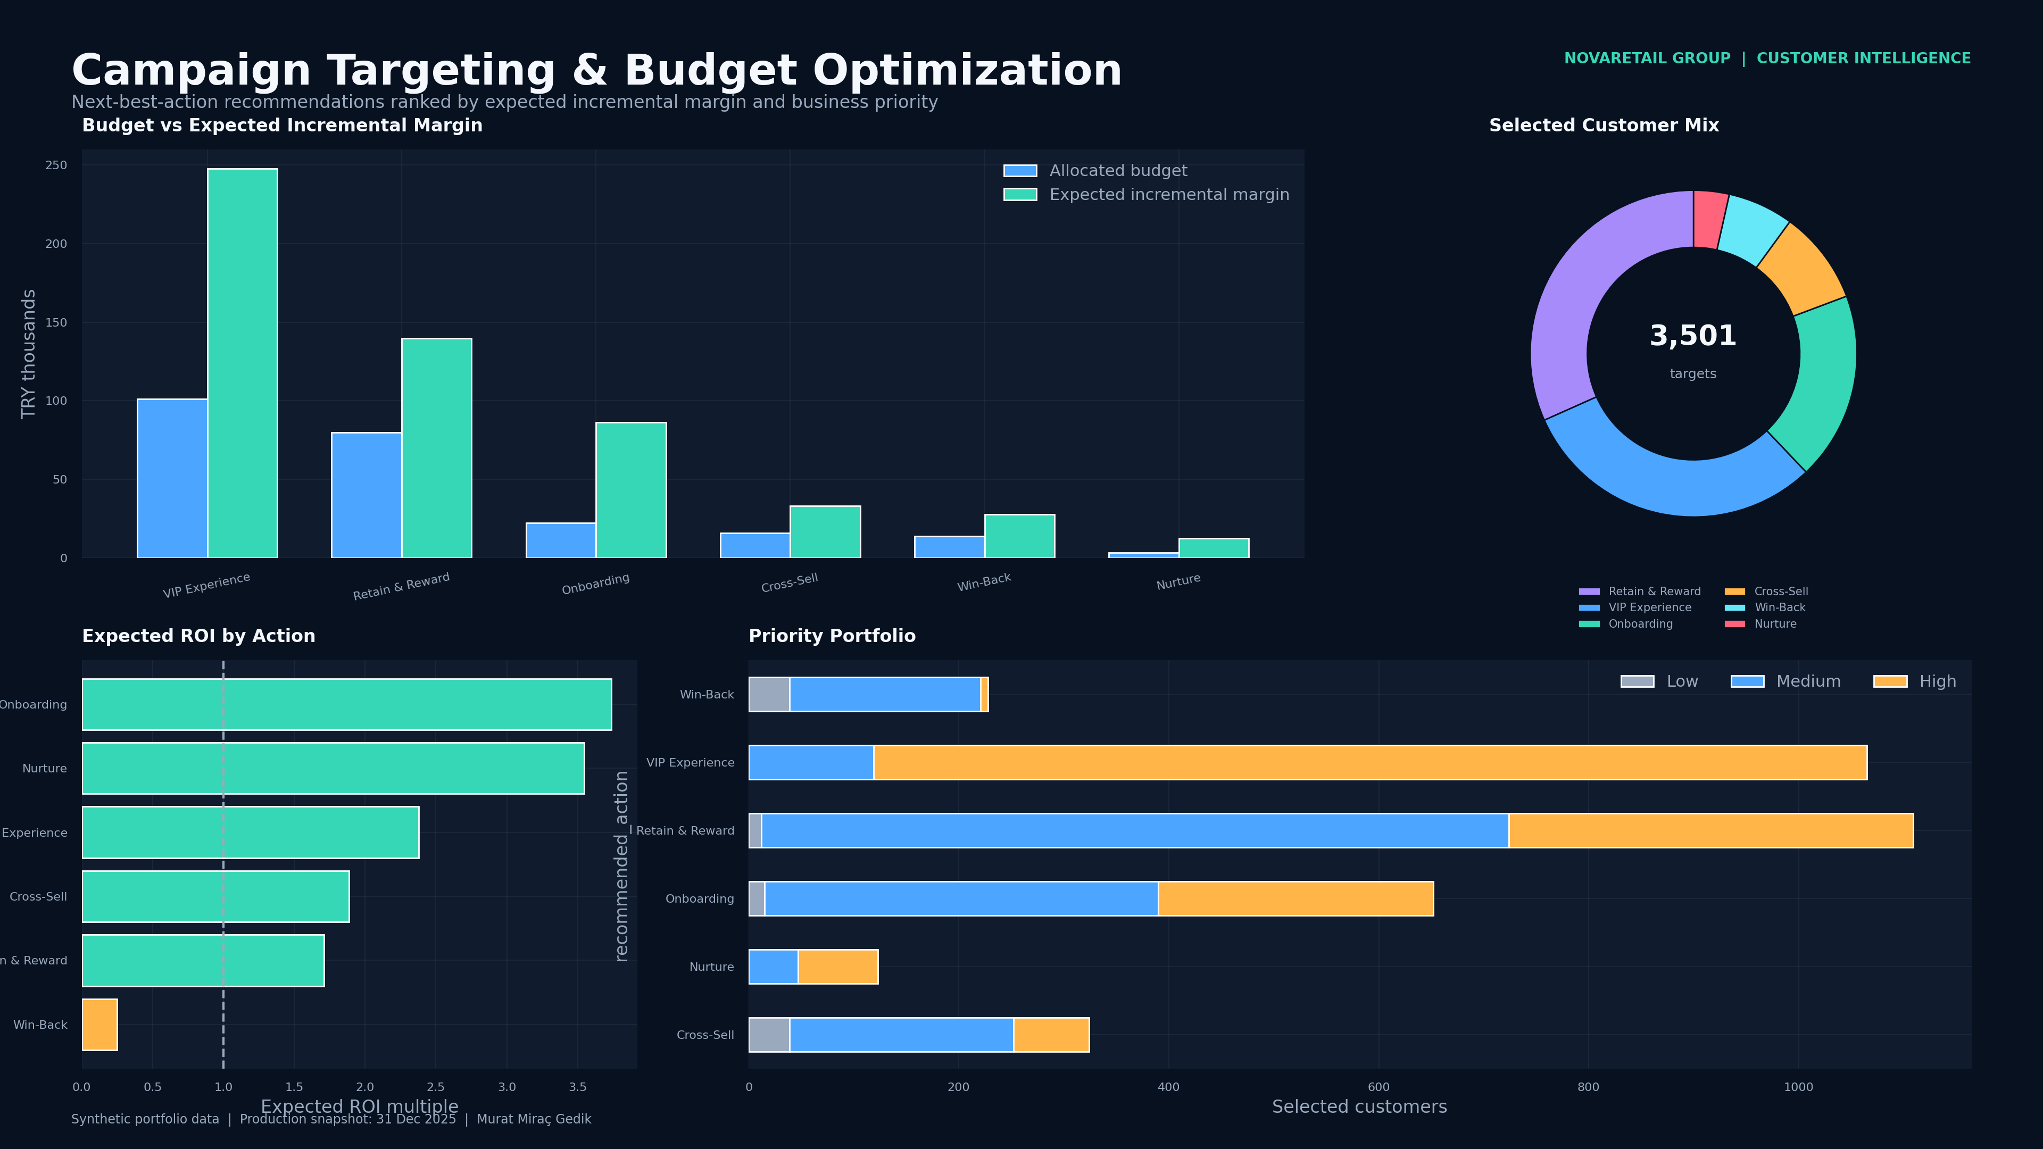
NOVARETAIL GROUP | MÜŞTERİ ZEKÂSI
Kampanya Hedefleme
Sonraki en iyi aksiyon kurallarıyla tahmini kontrollü müdahaleye dönüştürme
ÖNCELIKLENDIRILEN
3,501
Müşteri aksiyonu
TAHSIS EDILEN BÜTÇE
TRY 236K
Model bütçe sınırı içinde
BEKLENEN MARJ
TRY 547K
Artımlı kampanya katkısı
Kontrol
Pazarlama izni olmayan müşteriler bastırılır.
Sentetik portföy verisi • 2022–2025 • Üretim kesiti: 31 Ara 2025 • Para birimi: TRY
16
Notes:
[Sources]
- Internal synthetic project source: Data/Processed/campaign_targets.csv
- Internal synthetic project source: Data/Processed/campaign_summary.csv
- Internal synthetic project source: Images/campaign-targeting.png
[/Sources]

Slide 17
NOVARETAIL GROUP | MÜŞTERİ ZEKÂSI
Kampanya Ekonomisi
Bütçeyi beklenen artımlı marj ve ROI üzerinden dağıtma
Yatırım
ROI ≥ 1,0x ve pozitif artımlı marj
Test
ROI 0,25x–1,0x; kontrollü deney
Beklet
Negatif ekonomi veya zayıf uygunluk
Portföy ilkesi
Model seçer; bütçe sınırlar; deney doğrular.
Sentetik portföy verisi • 2022–2025 • Üretim kesiti: 31 Ara 2025 • Para birimi: TRY
17
Notes:
[Sources]
- Internal synthetic project source: Data/Processed/campaign_summary.csv
- Internal synthetic project source: Excel/Customer_Intelligence_CLV_Churn_Campaign_Planner.xlsx
- Internal synthetic project source: Python/src/customer_intelligence/campaign.py
[/Sources]

Slide 18
NOVARETAIL GROUP | MÜŞTERİ ZEKÂSI
Çok Platformlu Teslimat
Power BI, Excel, Tableau, SQL, API ve dokümantasyonu tek sistemde birleştirme
Power BI
Excel
Tableau
12 sayfalık PBIP
DAX + semantik model
24 sayfalık karar modeli
Senaryo ve QA formülleri
3 dashboard
8 analiz çalışma sayfası
Python & SQL
API & App
Yönetişim
Tekrarlanabilir pipeline
SQLite analitik katmanı
FastAPI skorlama
Streamlit keşif uygulaması
Test, model kartları
Drift, adalet ve CI
Tek kaynak ilkesi
Tüm kanallar aynı iş tanımlarını, müşteri anahtarını ve doğrulanmış çıktı tablolarını kullanır.
Sentetik portföy verisi • 2022–2025 • Üretim kesiti: 31 Ara 2025 • Para birimi: TRY
18
Notes:
[Sources]
- Internal synthetic project source: PowerBI/Customer_Intelligence_PBIP.zip
- Internal synthetic project source: Tableau/Customer_Intelligence_Dashboard.twb
- Internal synthetic project source: API/main.py
- Internal synthetic project source: App/streamlit_app.py
[/Sources]

Slide 19
NOVARETAIL GROUP | MÜŞTERİ ZEKÂSI
90 Günlük Yol Haritası
Portföy prototipinden çalışan bir yetkinliğe gerçekçi geçiş
Başarı ölçütü
Pilot başarı; yalnızca model metriğiyle değil, artımlı marj, müşteri deneyimi, operasyon uyumu ve kontrol ihlali olmamasıyla değerlendirilir.
0–30 Gün
31–60 Gün
61–90 Gün
Temel ve Pilot
Model ve Deney
Operasyon
Kaynak eşleme
KPI sözlüğü
Pilot cohort
Zaman bazlı validasyon
A/B tasarımı
Onay kapısı
BI yayını
API entegrasyonu
İzleme ritmi
Sentetik portföy verisi • 2022–2025 • Üretim kesiti: 31 Ara 2025 • Para birimi: TRY
19
Notes:
[Sources]
- Internal synthetic project source: Docs/model_monitoring.md
- Internal synthetic project source: Docs/campaign_playbook.md
- Internal synthetic project source: Docs/privacy_ethics.md
[/Sources]

Slide 20
TEŞEKKÜRLER
Müşteri değerini bil.
Riski öngör.
Disiplinle aksiyon al.
DEĞER
+
RİSK
→
AKSİYON
İstatistik, makine öğrenmesi, iş zekâsı, karar bilimi ve yönetici iletişimini birleştiren portföy seviyesinde müşteri zekâsı platformu.
Murat Miraç Gedik
Python • SQL • Power BI • Excel • Tableau • Scikit-learn • SHAP
Sentetik portföy verisi • 2022–2025 • Üretim kesiti: 31 Ara 2025 • Para birimi: TRY
Notes:
[Sources]
- Internal synthetic project source: README.md
[/Sources]

